Slide 1
1. 컴퓨터와 프로그램
이성환
기초전산
위덕대학교

Slide 2
학습할 내용
프로그램이 필요한 이유는?
프로그램은 무엇으로 만드는가?
프로그램은 어떻게 시작되었나?
프로그래밍은 요리를 만들어가는 과정과 같다.
컴퓨터는 프로그램을 이해하는가?
실행 가능한 프로그램이 만들어지기까지의 과정
프로그램 언어는 어디에서 어떻게 작성하는가?

Slide 3
프로그램이 필요한 이유
컴퓨터를 사용하는 이유는?
컴퓨터를 사용한다는 것은?
문제를 해결하기 위한 프로그램이 존재하지 않는다고 한다면?
주어진 문제를 보다 쉽고, 빠르게 해결하기 위해서 사용
컴퓨터 안에 설치된 혹은 저장된 프로그램을 사용하는 것이며, 컴퓨터를 이용하여 문제를 해결하기 위해서는 그 문제를 해결할 수 있는 프로그램이 있어야 함.
프로그래머에게 의뢰를 하거나 프로그램을 직접 만들어야 함.

Slide 4
프로그램은 무엇으로 만드는가?
프로그램 언어를 이용하여 작성
프로그램 언어란?
프로그램 언어의 종류는?
프로그램 언어를 이용한다는 것은?
프로그램을 만들 수 있는 도구
BASIC, FORTRAN, C, C++, JAVA 등
프로그램을 작성하고, 컴퓨터에서 실행 가능
하도록 만드는 것

Slide 5
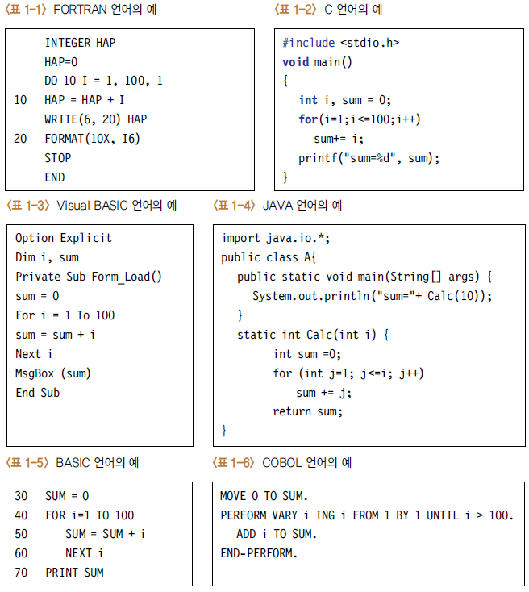
프로그램 비교

Slide 6
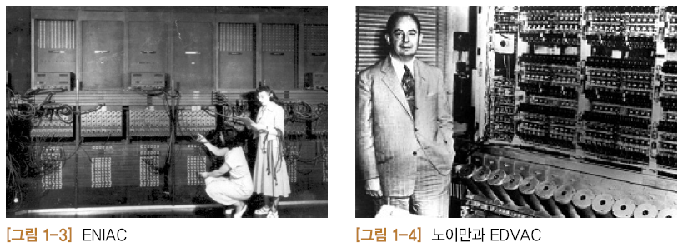
프로그램은 어떻게 시작되었나?
프로그램(program) : 미리 쓰다.
1946년 과학 잡지『Nature』에 게재된 ENIAC
관련기사에서 사용
컴퓨터 프로그램 : 컴퓨터를 이용하여 문제를
해결하기 위해 작성한 명령들의 집합
최초의 컴퓨터인 ENIAC의 문제점은?
폰 노이만(John von Neumann)에 의해 최초로
제안된 프로그램 내장(stored program)방식
ENIAC & EDVAC

Slide 7
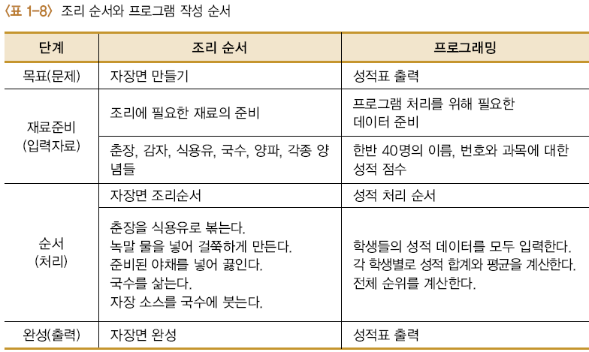
프로그래밍은 요리를 만들어가는 과정과 같다
프로그래밍(programming) :
프로그램을 작성해가는 과정
프로그래밍 과정 :
요리를 완성시키기 위한 조리순서를 만들어가는
과정
프로그램(program) : 문서로 완성된 조리방법
작성된 프로그램을 원시 프로그램(source program)이라 한다.
조리순서와 programming

Slide 8
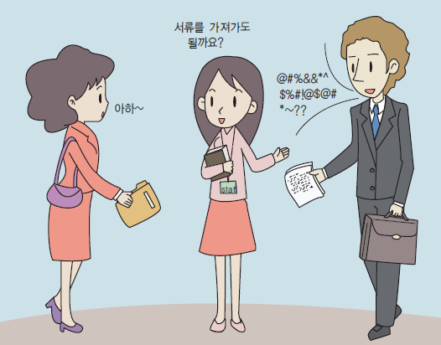
컴퓨터는 프로그램을 이해하는가?
작성된 프로그램은 번역과정을 거쳐 실행 가능한 프로그램으로 만들어진다.
사람이 컴퓨터에 작업 지시를 내린다고 할 때 그 내용을 컴퓨터가 이해(혹은 번역)할 수 있도록 해주는 무엇인가가 있다면 우리는 컴퓨터를 이용하여 더 많은 일을 처리할 수 있다.
사람들이 작성한 작업 지시서(program)를 컴퓨터가 처리 할 수 있도록 만들어 주는 것은 마치 사람과 컴퓨터 사이에 통역자를 두는 것과 같으며 이러한 기능을 하는 프로그램을 번역기 즉, 컴파일러(compiler)라 한다.
따라서 프로그램은 컴파일과정을 거쳐야만 컴퓨터가 처리할 수 있는 형태로 번역되며, 번역된 프로그램은 실행이 가능하다.
컴파일러의 역할

Slide 9
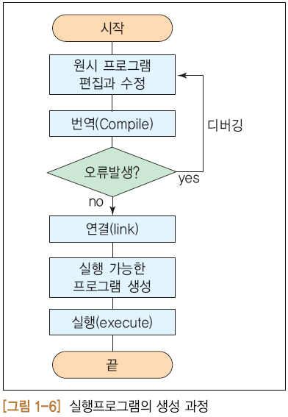
실행 가능한 프로그램이 만들어지기까지의 과정
원시 프로그램은
컴파일 과정을 거쳐야만 실행 가능한 프로그램으로 만들어진다.

Slide 10
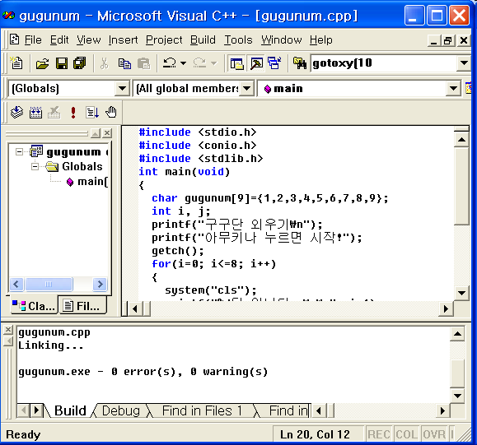
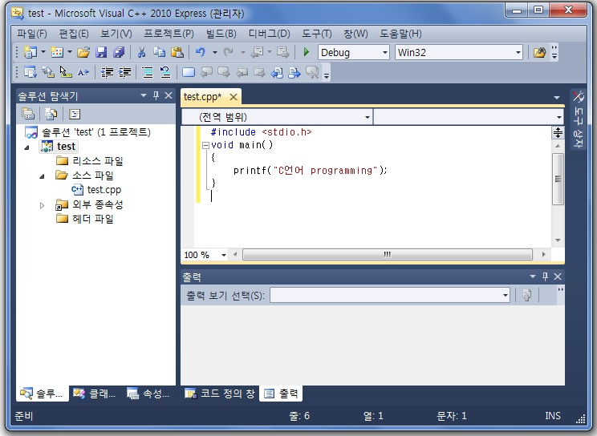
프로그램 언어는 어디에서 어떻게 작성하는가?
각각의 컴파일러가 포함된 통합 환경에서 문법에 맞게 작성
MS Visual C++ V6.0의 통합 환경 MS Visual C++ 2010 Express의 통합 환경

Slide 11
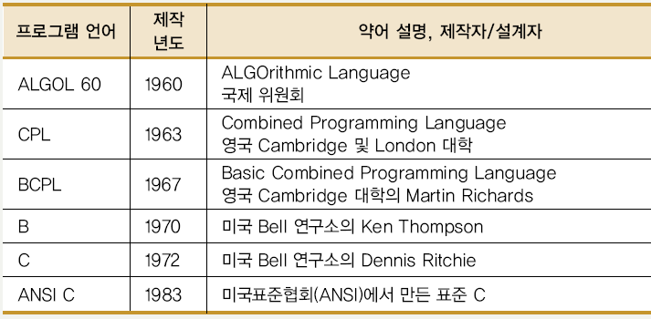
C 언어가 탄생하기까지
Unix(제 1 버전)를 개발한 Ken Thompson의 B 언어를 모태로 1972년도에 Dennis Ritchie에 의하여 개발
C 언어의 성능이 점차 알려지게 되자 많은 프로그래머들이 C 언어를 가지고 프로그래밍을 하였고, 자신에게 맞는 C 언어로 변형하면서 여러 변종들이 생겨나게 됨.
따라서 표준화된 C 언어의 필요성이 요구되었고, 1983년 미국표준협회(ANSI : American National Standards Institute)에 의해 정의된 표준 C 언어를 ANSI C라 함.
이후 여러 회사에서 ANSI C를 표준으로 하여 C 언어 번역기(compiler)를 만들게 됨.
C언어 탄생과정

Slide 12
[단원정리] 1/3
프로그램이 필요한 이유는?
프로그램은 무엇으로 만드는가?
컴퓨터 프로그램이란?
프로그램 내장(stored program)방식이란?
프로그램 언어란?
컴퓨터를 통해 사용자의 문제를 해결하고자 함이다.
프로그램 언어를 이용하여 작성한다.
컴퓨터를 이용하여 문제를 해결하기 위해 작성한 명령들의 집합
명령들의 집합인 프로그램을 컴퓨터에 기억시킨 다음, 순서대로 처리하는 방식
프로그램을 만들기 위해 고안된 특별한 언어

Slide 13
[단원정리] 2/3
프로그래밍이란?
작성된 프로그램은 어떻게 컴퓨터에서 실행되는가?
프로그램 언어는 어디에서 어떻게 작성하는 것인가?
실행 가능한 프로그램이란?
프로그램을 작성하는 과정
번역과정을 거쳐 실행 가능한 프로그램으로 만들어진다.
각각의 컴파일러가 포함된 통합 환경에서 문법에 맞게 작성 한다.
컴퓨터 환경에서 실행 할 수 있는 완성된 프로그램
원시 프로그램 → 컴파일→ 링크 → 실행 프로그램

Slide 14
[단원정리] 3/3
문법 오류(syntax error)란?
디버깅(debugging)이란?
실행 오류(runtime error)란?
프로그래머가 작성한 프로그램의 어떤 부분이 약속된 문법을 지키지 않거나 약속된 명령을 사용하지 않아 컴파일러가 제대로 번역할 수 없는 오류
프로그램에서 나타나는 오류를 버그(bug)라 부르며 프로그램의 오류를 해결한다(벌레를 없앤다)는 뜻으로 사용함.
컴파일 과정을 마친 후 실행 중에 프로그램이 진행되지 않거나 중단되는 경우의 오류

